Slide 1
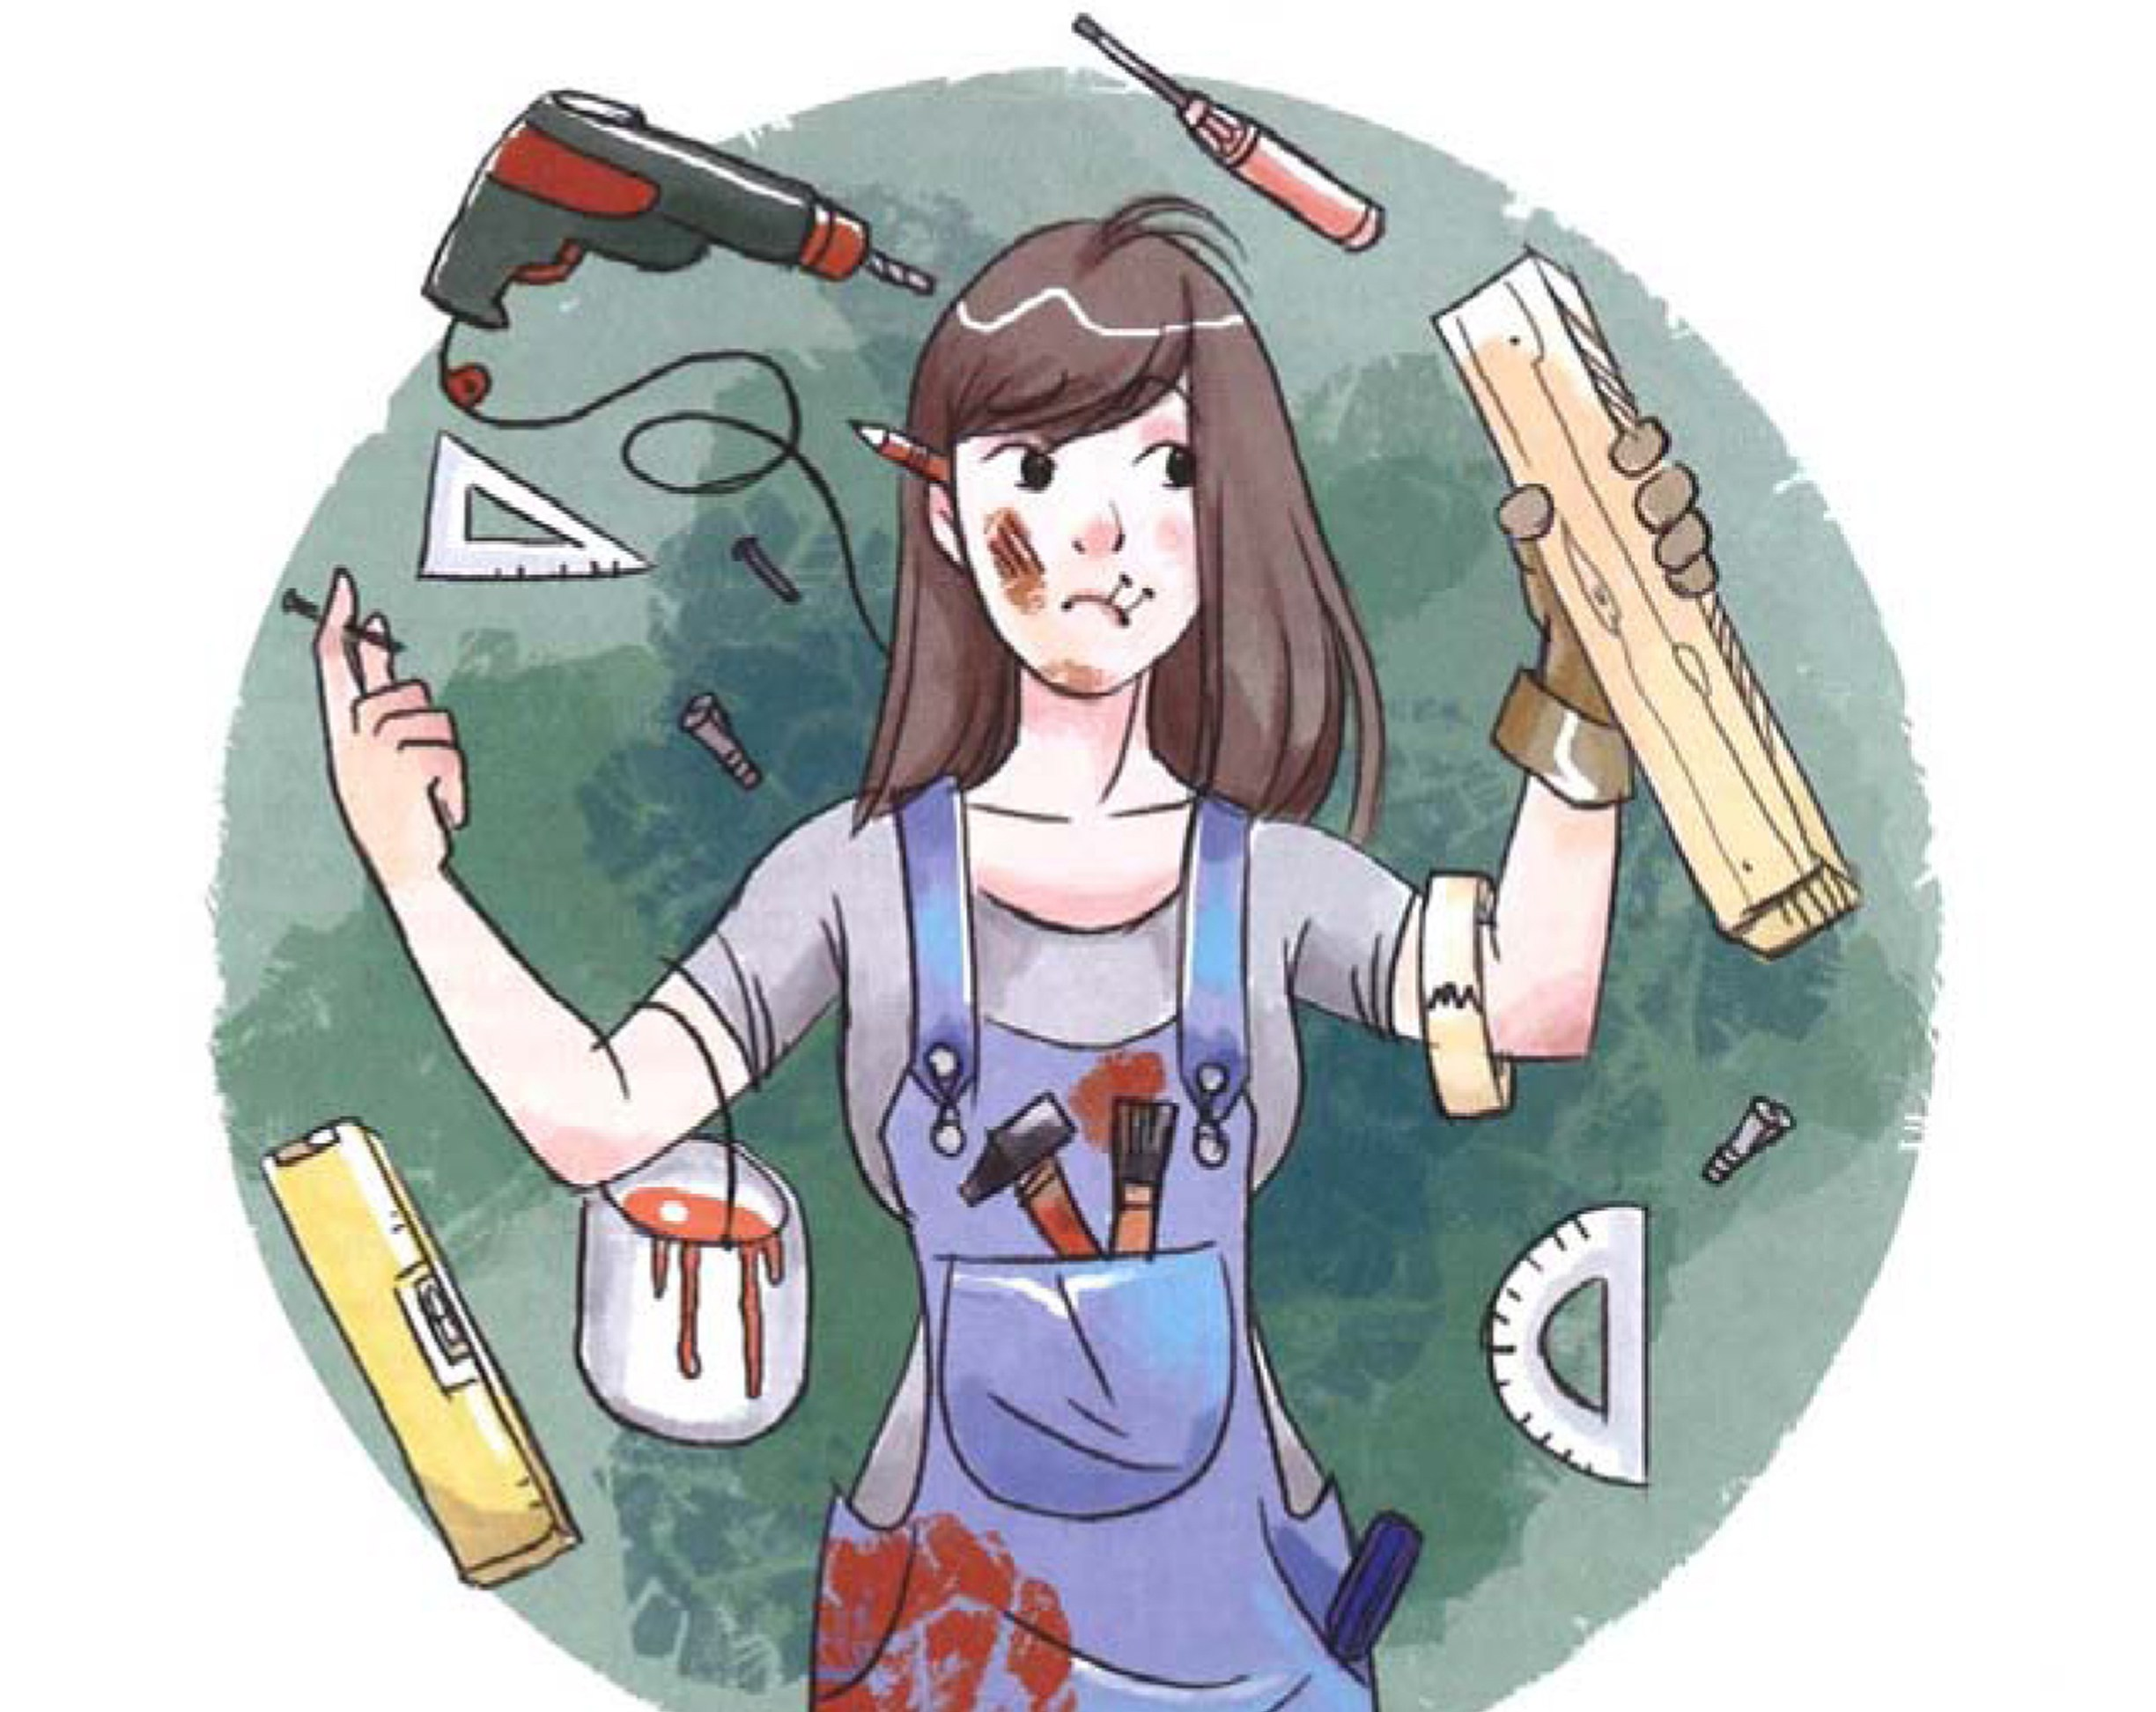
L’ordinateur de Vanessa tombe en panne
Vanessa démonte son ordi plein de poussière, le remonte et….

Slide 2


Slide 3
CATASTROPHE !!!
Vanessa à besoin d’aide pour réparer
Voyons qui pourrait m’aider dans mon secteur….
Je trouve une application sur mon téléphone

Slide 4


Slide 5
Voilà ce qu’il me faut !
Une application d’échanges gratuits sur le territoire
Je crée mon profil
Je me logue
Je m’inscris selon mes besoins
ET VOILA !
Je pourrais même leur proposer mes savoirs-faire

